Slide 1
퍼센트계산기

Slide 2
개정 이력
버전 | 변경일자 | 개정내용 | 작성자
1.0 | 2023-08-17 | 초안 작성 | 이기철
1.1 | 2023-08-19 | update: 신규 기능 추가 및 리팩토링 [추가/수정 기능] 1. 출력 메시지 header, footer 입력 기능 추가 (파일 관리 형태로 재기동 시에도 적용) 2. 출력 메시지 header, footer 수정 기능 추가 (파일 관리 형태로 재기동 시에도 적용) 3. 히스토리 보기 클릭 후 다시 클릭한 경우 결과 보기로 toggle 4. 출력되어있는 내용 전체 삭제 기능 추가 5. 결과 내용 파일 다운로드 기능 추가 6. resources 폴더 추가 [리팩토링] 1. UI, 기능 분리 | 이기철

Slide 3
목차
설치 방법
사용 방법

Slide 4
설치 방법

Slide 5
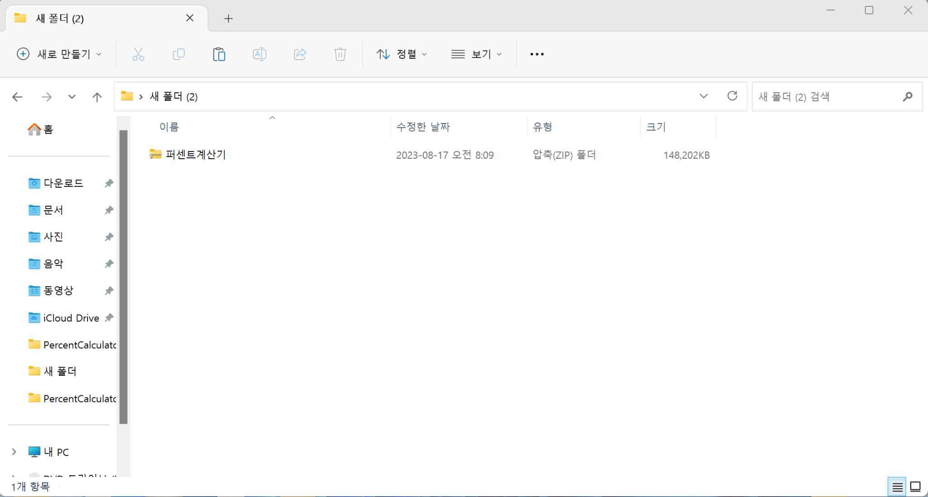
설치방법
다운로드 받은 파일 압축해제

Slide 6
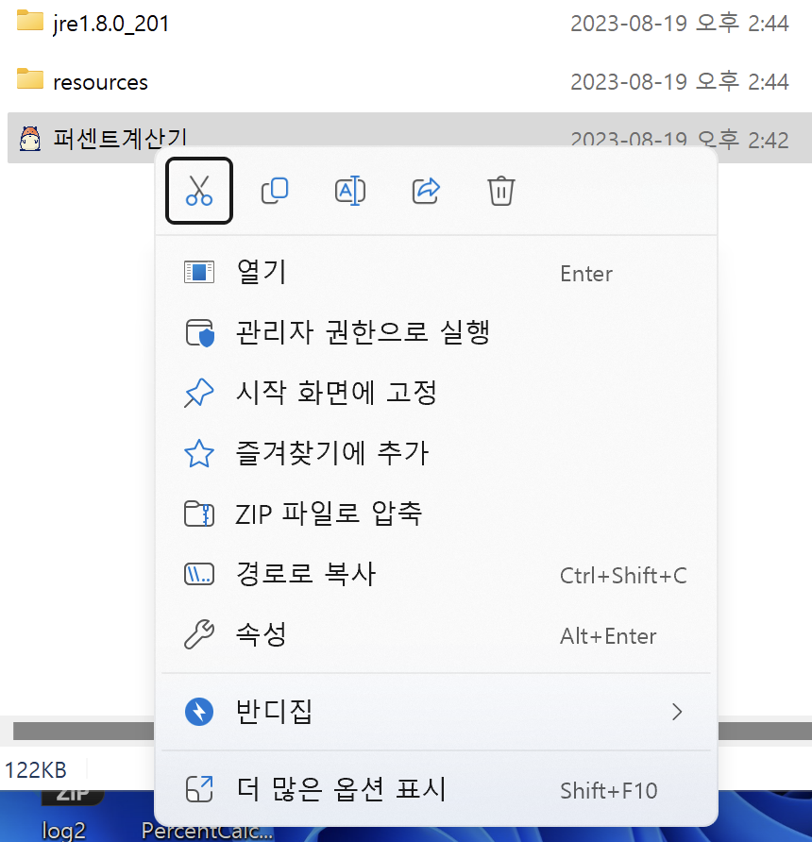
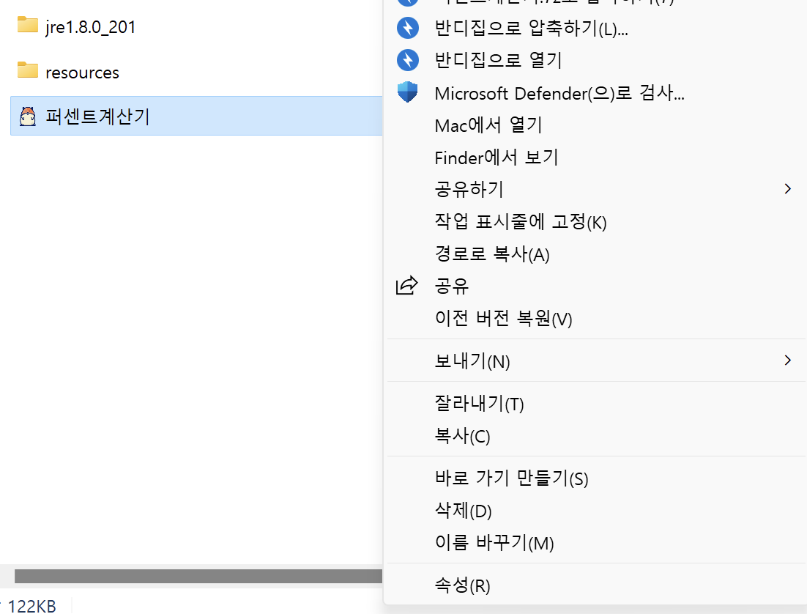
설치방법
2. 퍼센트계산기 우클릭 후 ‘더 많은 옵션 표기' -> 바로가기 만들기 클릭 (필수)

Slide 7
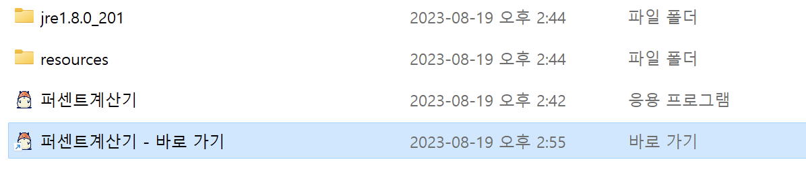
설치방법
3. 다른건 다 그대로 두고 ‘퍼센트계산기 - 바로가기' 만 바탕화면으로 옮긴 후 ‘퍼센트 계산기’ 로 이름을 바꿔준다.

Slide 8
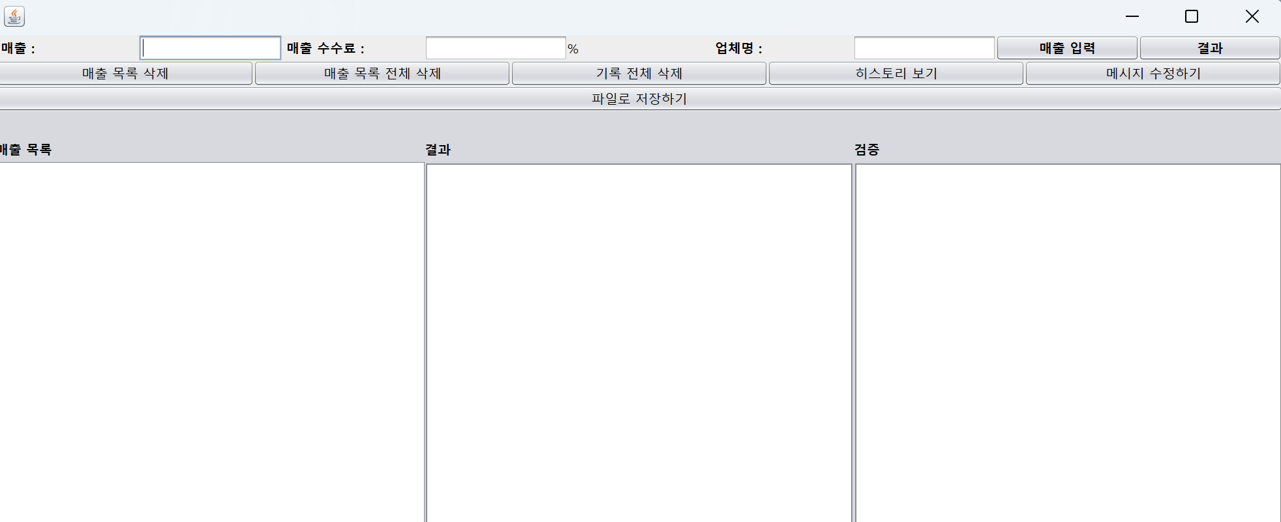
설치방법
4. 바탕화면의 ‘퍼센트 계산기' 더블클릭 하여 실행

Slide 9
사용 방법

Slide 10
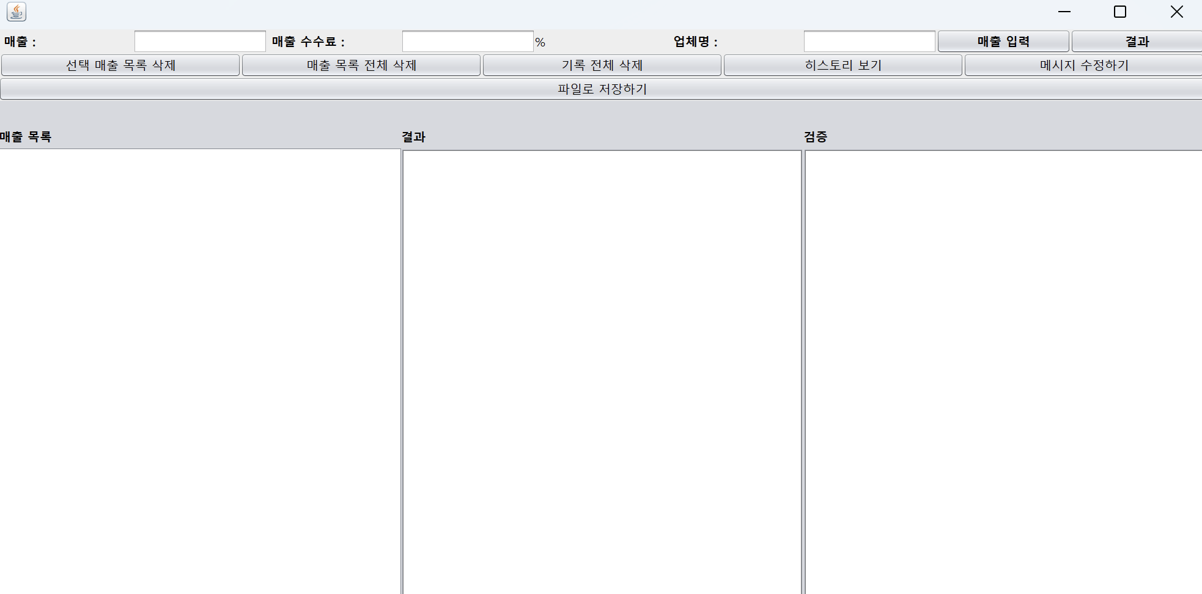
사용방법
매출 입력
(필수)
수수료 입력
(필수)
업체명 입력
(선택 입력 시 결과값에 같이 표기)

Slide 11
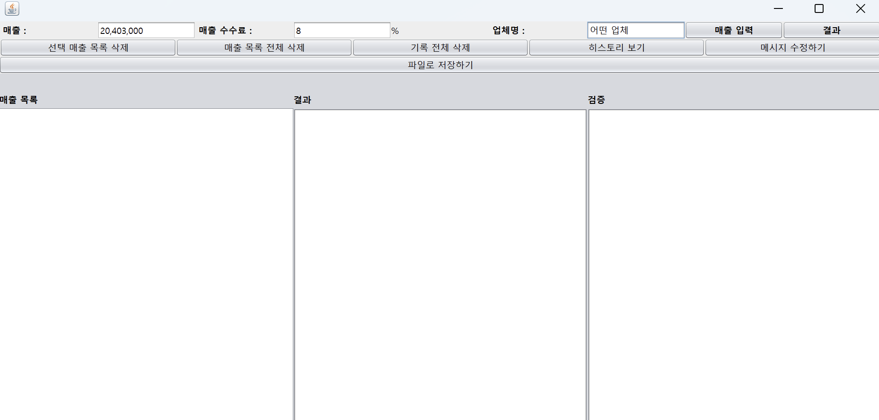
사용방법
매출 입력
입력 값 입력 후
매출 입력 버튼 클릭

Slide 12
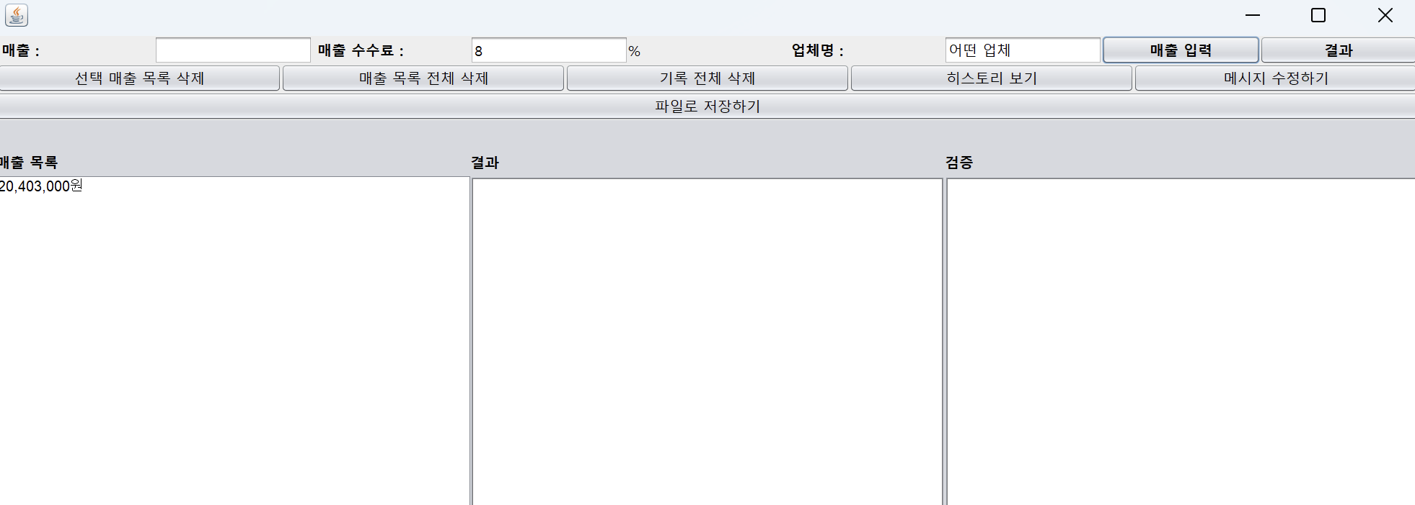
사용방법
매출 입력
입력버튼 클릭 시 좌측에 매출이 기록됨

Slide 13
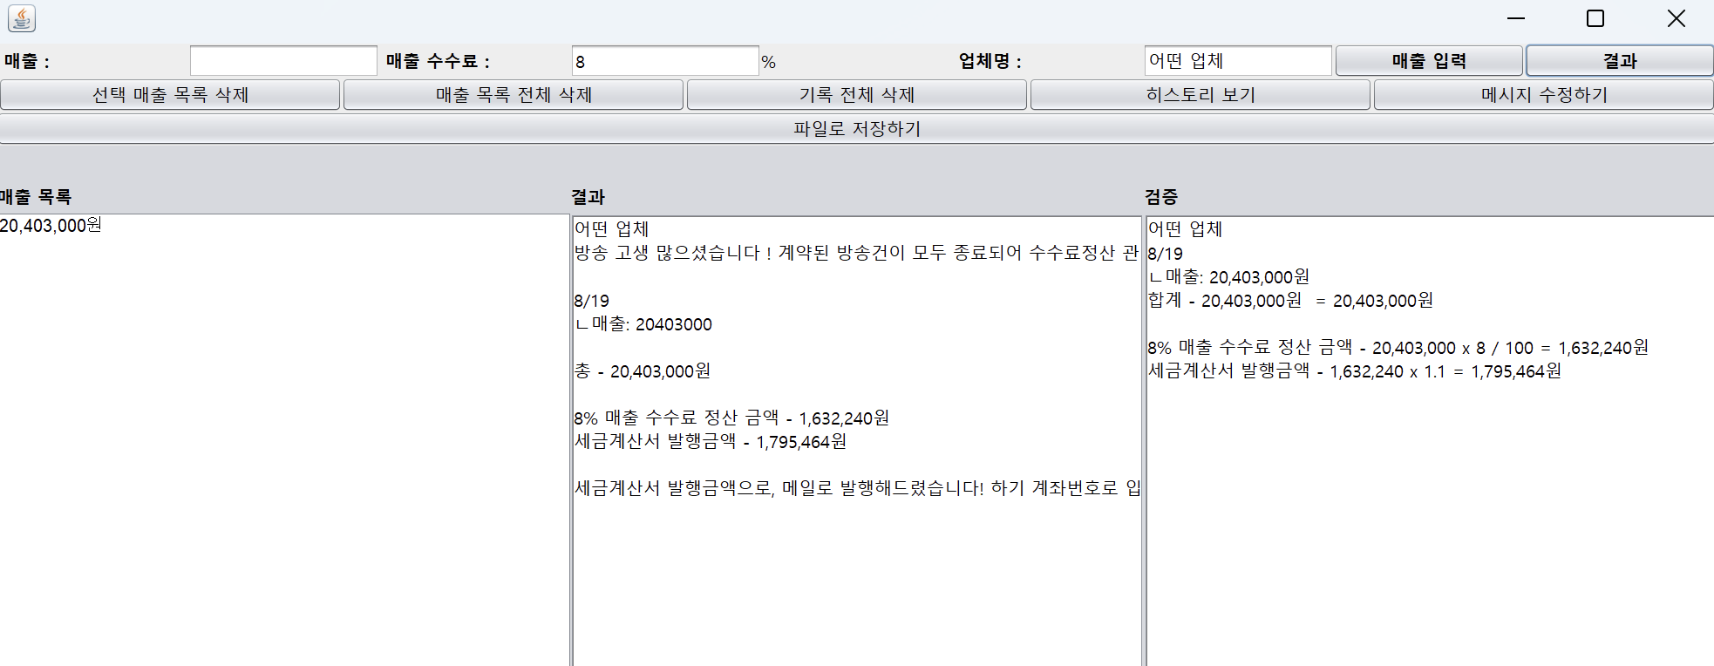
사용방법
결과: 매출이 한 개인 경우
결과를 누르면 결과 값을 출력 (7번)
결과
검증결과

Slide 14
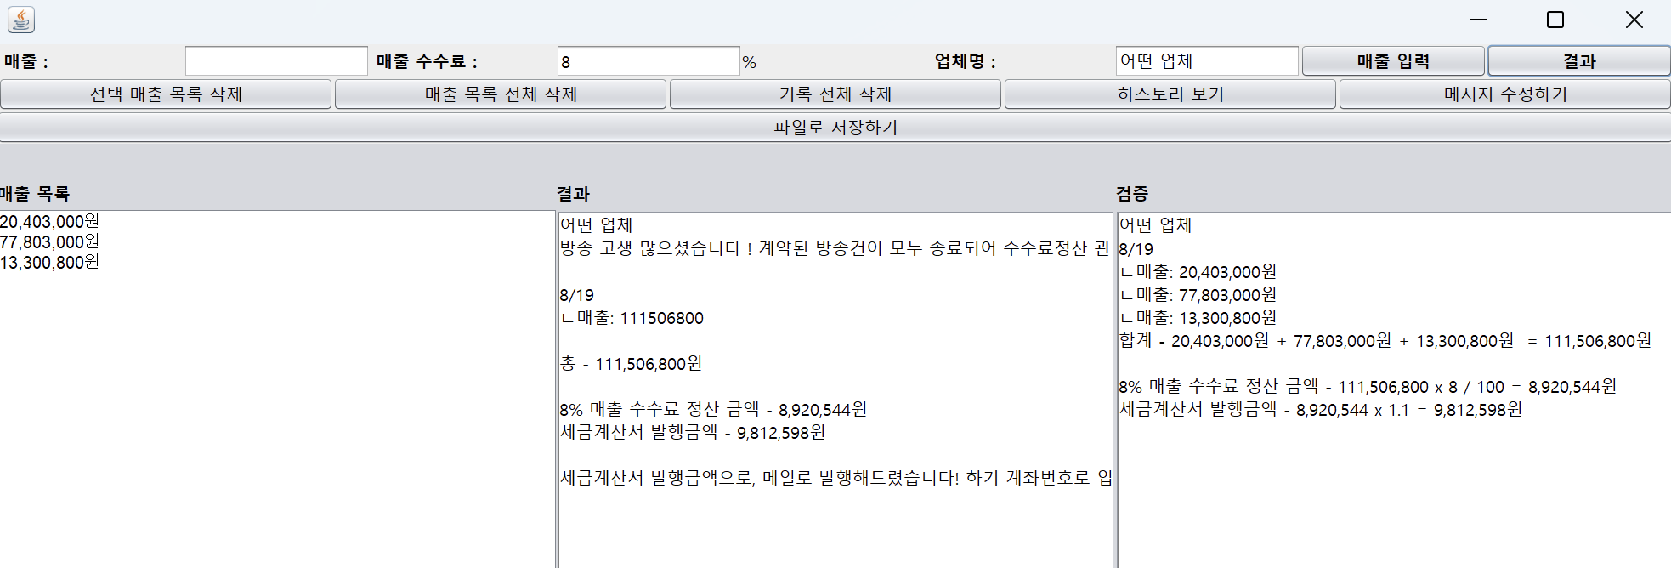
사용방법
결과: 매출이 여러개인 경우

Slide 15
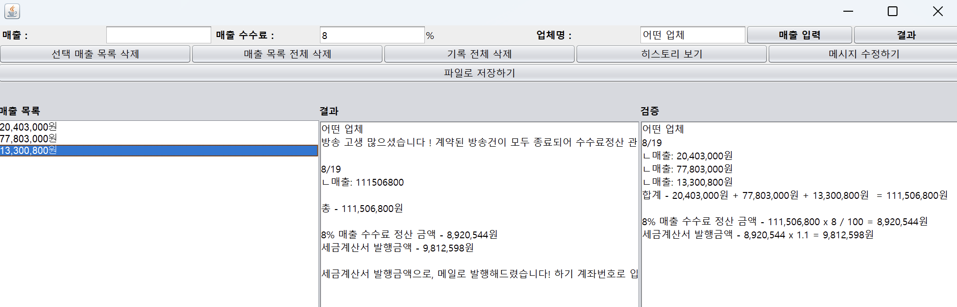
사용방법
삭제: 매출 입력을 잘못한 경우, 결과 보기가 종료 된 경우
매출을 클릭하면 위 처럼 선택되어지고
삭제 버튼 클릭하면 삭제

Slide 16
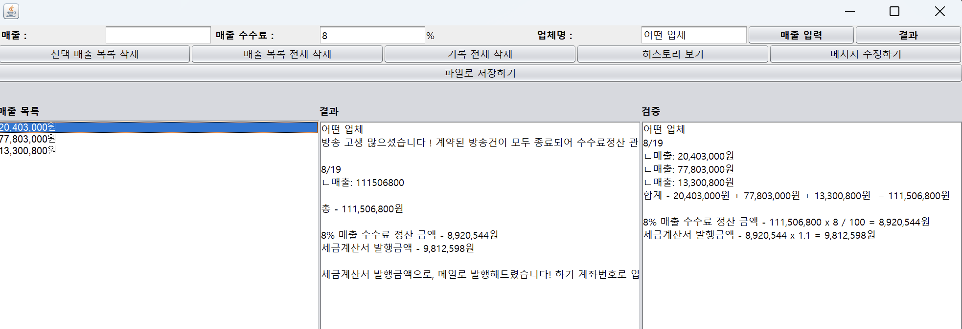
사용방법
매출 목록 전체 삭제 클릭 시
매출 부분 값이 모두 삭제
전체 삭제: 매출 입력을 잘못한 경우, 결과 보기가 종료 된 경우

Slide 17
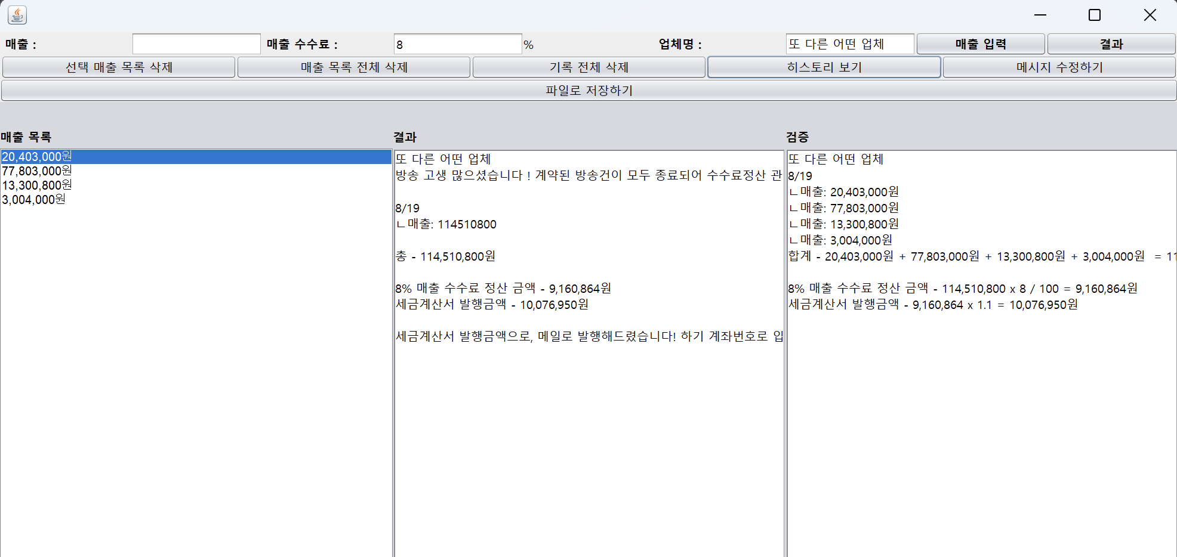
사용방법
히스토리 보기 클릭 시 이 프로그램이 켜져있는 동안의 기록을 확인 할 수 있음
(히스토리 내용은 다음 페이지 이미지 참조)
히스토리 보기

Slide 18
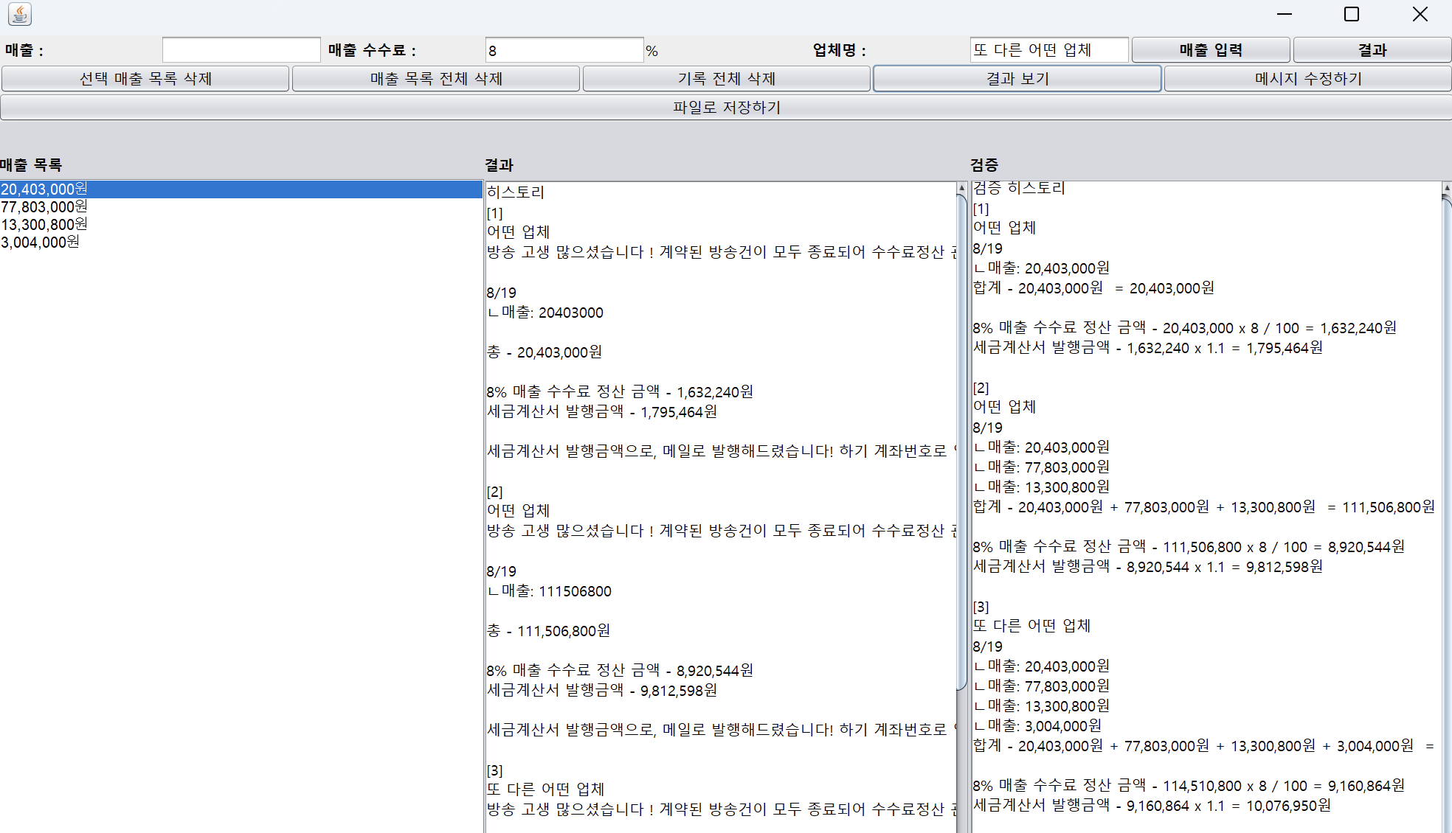
사용방법
히스토리 보기 클릭 되어진 상태에선
결과 보기로 버튼명이 바껴있고,
다시 누를 시 결과 보기 화면으로 변경
히스토리 보기

Slide 19
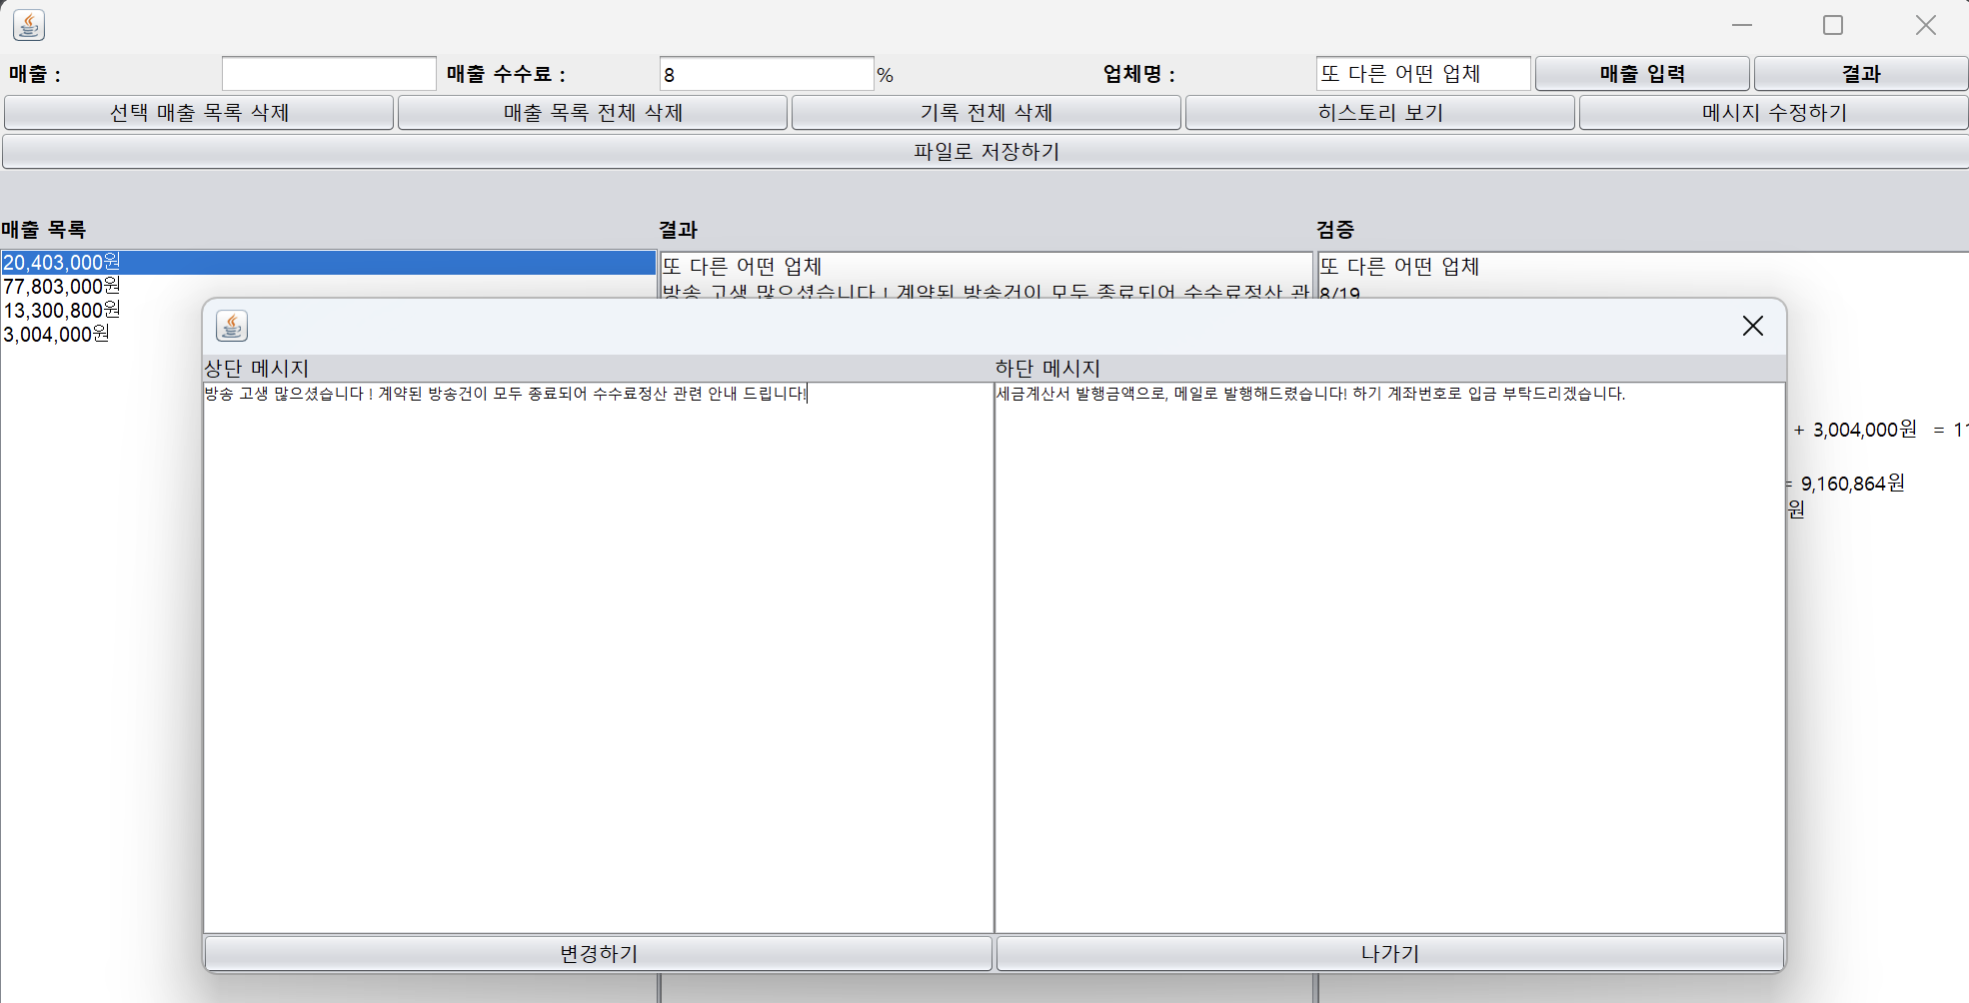
사용방법
메시지 수정하기
메시지 수정하기 버튼 클릭 시 팝업 노출

Slide 20
사용방법
메시지 수정하기
결과란 상단에 노출되는 메시지
결과란 하단에 노출되는 메시지
메시지 변경 사항이 있을 시 수정 후 변경하기 버튼 클릭
메시지 변경 사항이 없다면 나가기 버튼 클릭

Slide 21
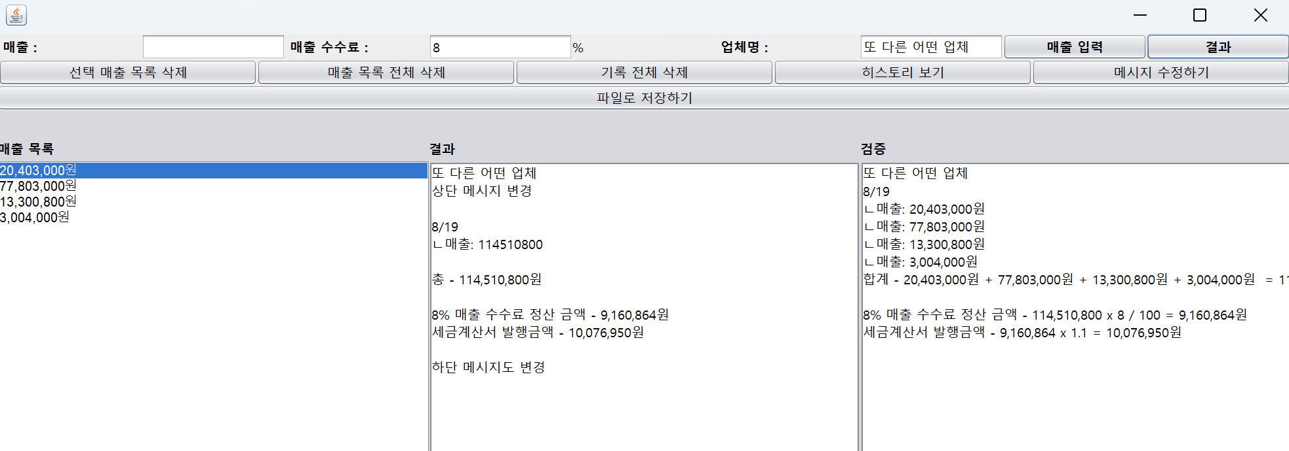
사용방법
메시지 수정하기
메시지 변경 후 결과 버튼을 다시 누르면
변경된 내용으로 출력

Slide 22
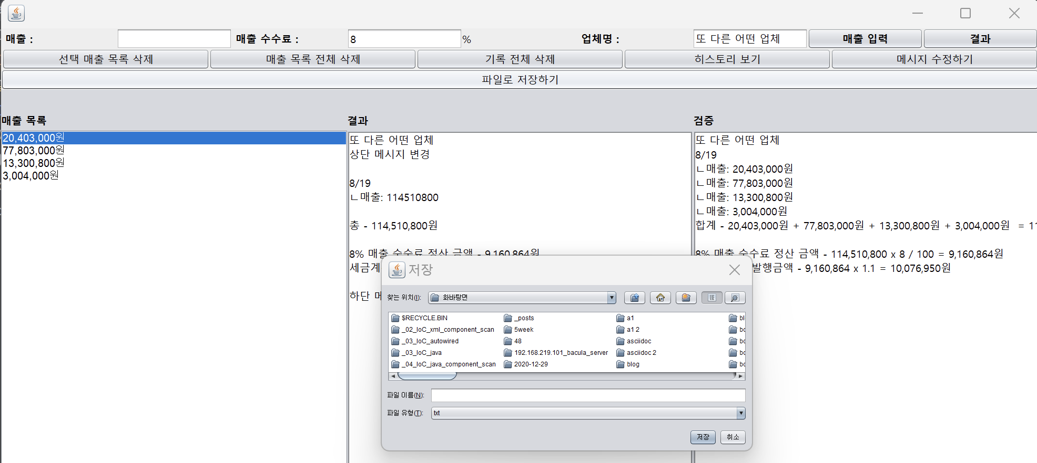
사용방법
파일로 저장하기
히스토리 저장 버튼
클릭 시 저장 팝업 노출
저장 팝업

Slide 23
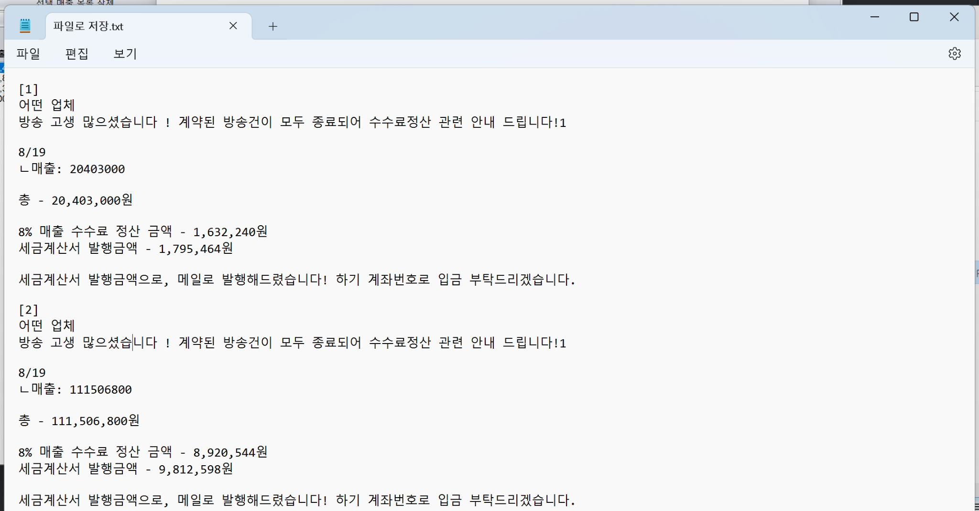
사용방법
파일로 저장하기 (저장 된 파일 내용)

